Slide 1
Momento 2 SIBD
Jorge Fonseca A042998
Nuno Pinto A042907

Slide 2
C1: Introdução
O grupo optou por desenvolver um sistema de informações para uma loja de peças de reposição automotiva, como parte da avaliação da disciplina de Sistemas de Informação e Base de Dados.
O sistema abrange uma gama detalhada de informações, incluindo dados sobre os carros para os quais as peças são destinadas, como marca, modelo, ano e motorização correspondente.

Slide 3
C1: Introdução
Cada peça é identificada pela sua zona de instalação (frente, traseira, interior, motor), número de série, número interno de stock, valor de compra e valor de venda.
As encomendas são geridas com precisão, com cada uma sendo atribuída a um número de encomenda, indicando o número de peças incluídas, o valor total a ser pago pelo cliente e a morada de entrega, além da identificação do cliente.
Os clientes são registados com informações pessoais como nome, morada, número de telefone e NIF.

Slide 4
C1: Introdução (Modelação do problema)
ARMAZEM (MoradaArm (rua, numeroPorta, codPostal), ArmID)
LOJA (idLoja, moradaLoja)
ENCOMENDA (numEnc, moradaEnc, valor)
PECA (zona, nSerie, nInterno, valorCompra, valorVenda)
CLIENTES (nCliente, nome, morada, contacto, nif, pagamento (dinheiro, multibanco (cartão, transferência)))

Slide 5
C1: Introdução (Modelação do problema)
armazena (armazem, peca) 1:N P|T
vende (loja, pecas) 1:N T|T
faz_pedidos (loja, armazem) T|P
realiza (loja, encomenda) M:N T|T
prepara (armazem, encomenda) 1:N T|T

Slide 6
C2:Especificação de Requesitos
Gerente
Criar e manter a base de dados de clientes;
Criar e atualizar a tabela de produtos;
Empregados
Gerir as entregas das encomendas;
Gerir o contacto com clientes recorrentes;
Atribuir as encomendas aos camiões;
Clientes
Registo na plataforma;
Realizar compras;

Slide 7
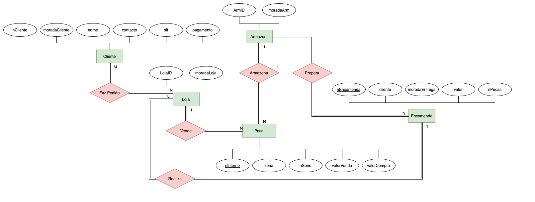
C3: Esquema Conceptual

Slide 8
Normalização
Relações:
ARMAZEM (ArmID, rua, numeroPorta, codPostal)
LOJA (idLoja, moradaLoja)
ENCOMENDA (numEnc, moradaEnc, valor)
PECA (nInterno, zona, nSerie, valorCompra, valorVenda)
CLIENTES (nCliente, nome, morada, contacto, nif)
PAGAMENTO (nCliente, tipoPagamento, detalhePagamento)

Slide 9
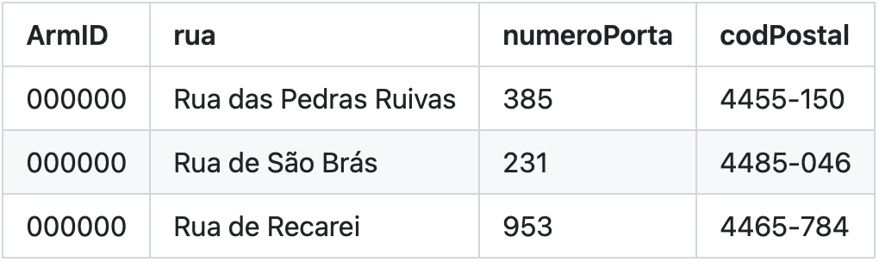
Normalização
Armazém:

Slide 10
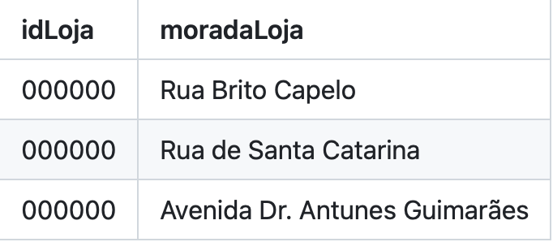
Normalização
Loja:

Slide 11
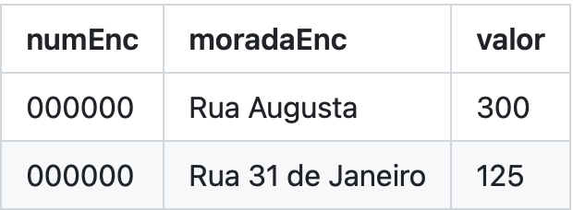
Normalização
Encomenda:

Slide 12
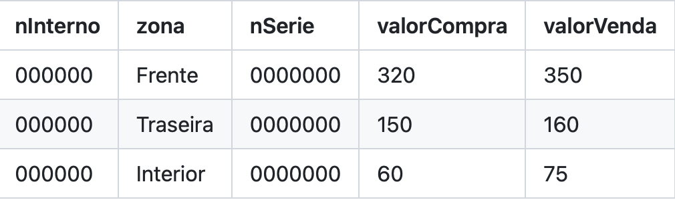
Normalização
Peça:

Slide 13
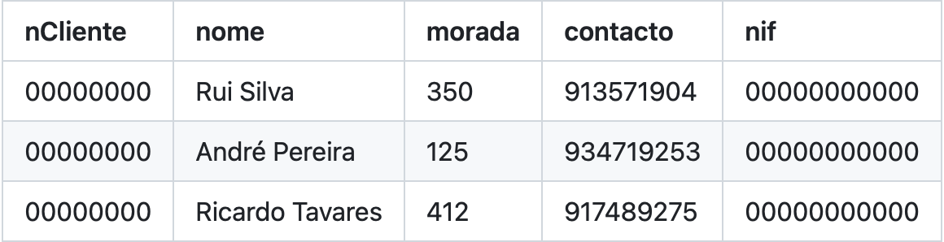
Normalização
Clientes :

Slide 14
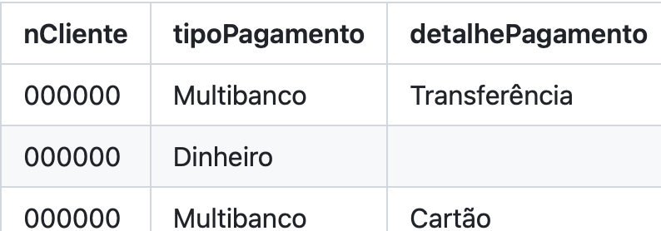
Normalização
Pagamento:

Slide 15
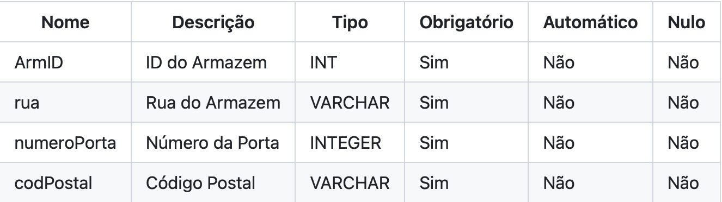
Esquema Relacional
Tabela Armazem

Slide 16
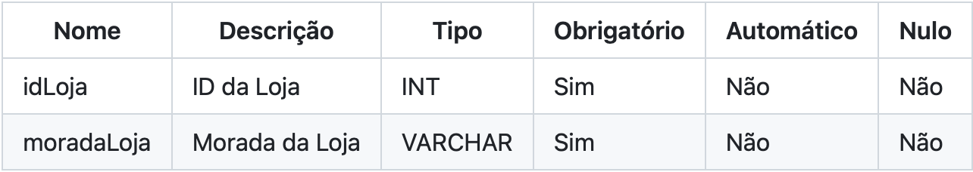
Esquema Relacional
Tabela Loja

Slide 17
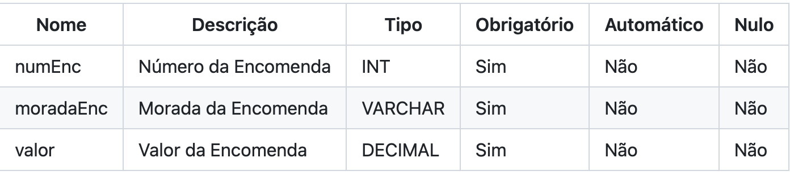
Esquema Relacional
Tabela Encomenda

Slide 18
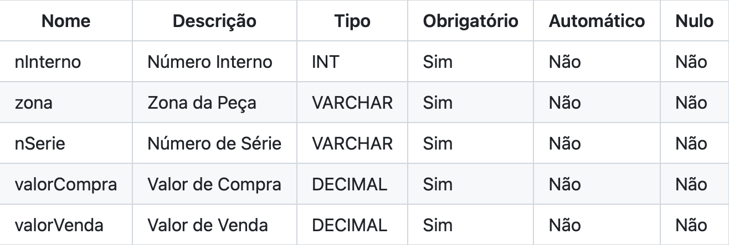
Esquema Relacional
Peça

Slide 19
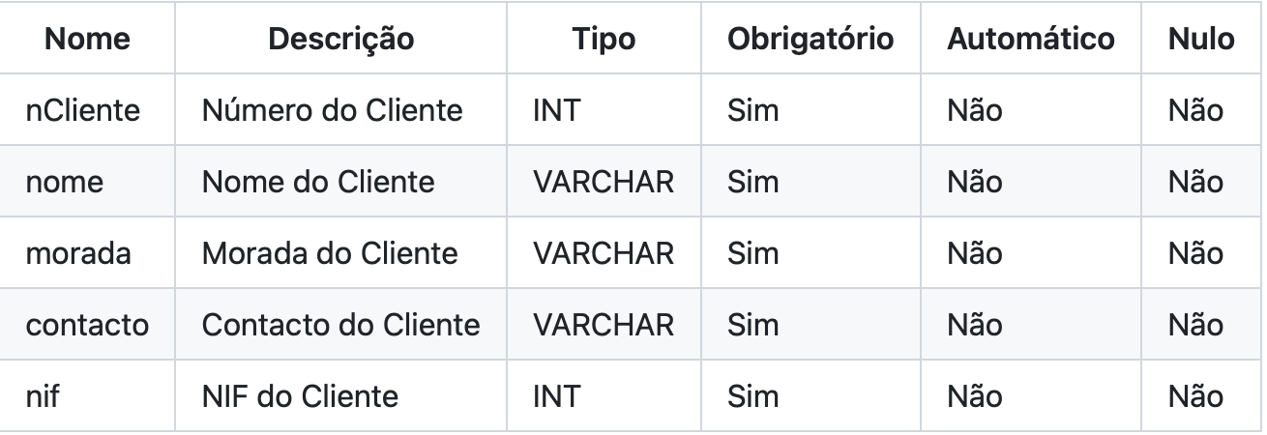
Esquema Relacional
Cliente

Slide 20
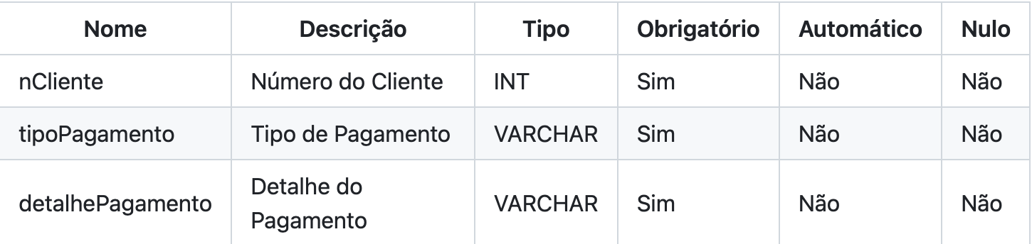
Esquema Relacional
Pagamento

